Slide 1
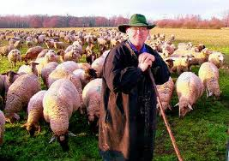
Herderlijke zorg – Zorgdragen voor elkaar

Slide 2
Want ik heb niemand van gelijke gezindheid, die oprecht voor uw zaken zorg zal dragen. Want zij zoeken allen hun eigen belangen, niet die van Christus Jezus.
(Fil. 2:20-21)
Draagt elkaars lasten, en vervult zo de wet van Christus. (Gal. 6:2)

Slide 3
Zijn dat niet belangrijke beweegredenen / motieven?
Als wij voor elkaar zorgdragen, dan …
zoeken wij de belangen van Christus Jezus
vervullen wij de wet van Christus

Slide 4
Zorgdragen voor elkaar in Romeinen 12
zo zijn wij, hoewel velen, één lichaam in Christus, maar ieder afzonderlijk leden van elkaar =>
Omdat wij leden van elkaar zijn, hebben wij ook een opdracht voor elkaar

Slide 5
Zorgdragen voor elkaar in Romeinen 12
specifiek
algemeen
hetzij profetie, naar de mate van het geloof; („Wie echter profeteert, spreekt tot mensen woorden van opbouw en vermaning en troost.”-1 Kor. 14:3)
hetzij wie leert, in het leren; („Wij echter zullen volharden in het gebed en in de bediening van het Woord.”-Hand. 6:4)
hetzij dienst, in het dienen
3 vormen van „dienst“ in Romeinen12:
v 1: “godsdienst“ – dienst gericht tot God; v. 11: „Dient de Heer“ – dienst van een slaaf; gericht tot de Heer; v. 7: diaken-dienst; gericht tot mensen

Slide 6
Zorgdragen voor elkaar in Romeinen 12
specifiek
algemeen
wie leiding geeft, met ijver (Voorh. Vert.);
Handelingen 20,28-30 (heel de kudde; wrede wolven zullen bij u binnenkomen; uit uw eigen midden zullen mannen opstaan)
1 Petrus 5,1-4 (als mensen die voorbeelden voor de kudde geworden zijn.)
hetzij wie bemoedigt, in het bemoedigen; (of: wie vermaant in het vermanen)
wie meedeelt, in eenvoudigheid;
wie zich over anderen ontfermt, (of: wie barmhartigheid bewijst) met blijmoedigheid

Slide 7
Zorgdragen voor elkaar in Romeinen 12
Onderlinge Liefde (het motief voor ons handelen)
Laat de liefde ongeveinsd zijn.
Hebt elkaar hartelijk lief met broederlijke liefde.
Ga elkaar voor in eerbetoon.

Slide 8
Zorgdragen voor elkaar in Romeinen 12
Weest deelgenoot in de noden (of: behoeften) van de heiligen.
Legt u toe op de gastvrijheid.
“Weest gastvrij voor elkaar, zonder morren.” (1 Petr. 4:9)
“Vergeet de gastvrijheid niet” (Hebr. 13:2)

Slide 9
gastvrijheid: φιλοξενια philoxenia
Letterlijk: liefde voor de vreemdelingen
“Geliefde, u handelt trouw in alles wat u jegens de broeders bewerkt, en dat jegens vreemdelingen, ...U zult er goed aan doen, als u hen voorthelpt op een wijze God waardig; want zij zijn voor de Naam uitgegaan, zonder iets aan te nemen van hen die tot de volken behoren. Wij behoren daarom zulke personen te ontvangen,opdat wij medearbeiders van de waarheidf worden.” (3 Johannes : 5-8)

Slide 10
medeleven; deelneming
Verblijd u met de blijden,
en weent met de wenenden)
Wat is gemakkelijker?

Slide 11
onze gezindheid
Weest eensgezind onder elkaar.
Streeft niet naar de hoge dingen, maar houdt u bij de nederige. („Uw wijsheid, uw wetenschap, die heeft u afvallig gemaakt. U zei in uw hart: Ik ben het, en niemand anders dan ik.” Jesaja 47,9-10)
Weest niet wijs in uw eigen ogen. (“Hebt u iemand gezien die wijs is in zijn eigen ogen? Voor een dwaas is er meer hoop dan voor hem.” Spreuken 26:12)

Slide 12
„Zorg voor elkaar“ – (ook / in het bijzonder) een opdracht voor zusters
Evenzo moeten de oudere vrouwen in hun gedrag zijn zoals het heiligen past: geen kwaadspreeksters, niet verslaafd aan veel wijn, maar leraressen van het goede,opdat zij de jongere vrouwen leren verstandig te zijn, hun man lief te hebben, hun kinderen lief te hebben, bezonnen te zijn en kuis, te zorgen voor hun huishouden, goed te zijn, hun eigen mannen onderdanig te zijn, opdat het Woord van God niet gelasterd wordt. (Titus 2:3-5)

Slide 13
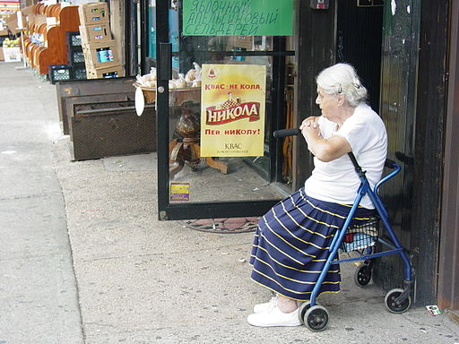
???? „oudere vrouwen“ ????
45, 50, 60, 75, 80, 90 ??

Slide 14
???? „oudere vrouwen“ ????
Geestelijke zusters met rijpheid en levenservaring hebben een bijzondere dienst aan jongere vrouwen

Slide 15
Zusters onder elkaar
„in hun gedrag“
„geen kwaadspreeksters, niet verslaafd aan veel wijn“
leraressen van het goede,opdat zij de jongere vrouwen leren
In het eerste plaats: persoonlijk voorbeeld
voorbeeld in WOORD en DAAD
„opwekken“ (NBG); „unterweisen“(Elb.B.; „encourage“ (NASB)
= „bemoedigen“

Slide 16
terechtbrengen & terugkeren
Broeders, ook als iemand onverhoeds tot enige overtreding komt, moet u die geestelijk bent, zo iemand weer terechtbrengen, in een geest van zachtmoedigheid. (Gal. 6:1)
Broeders, als iemand onder u van de waarheid is afgedwaald en een ander doet hem terugkeren (Jak. 5:19)

Slide 17
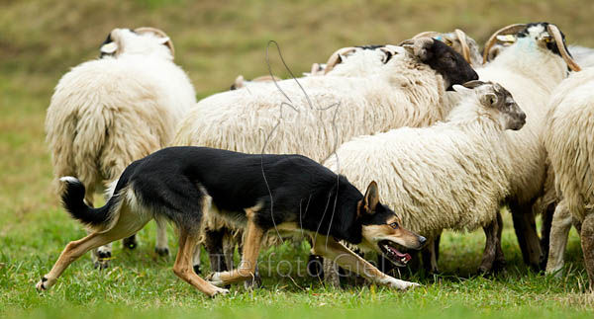
tenslotte…
Een Bijbelse herder heeft geen hond !

